Slide 1
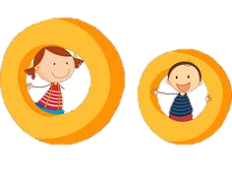
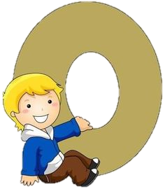
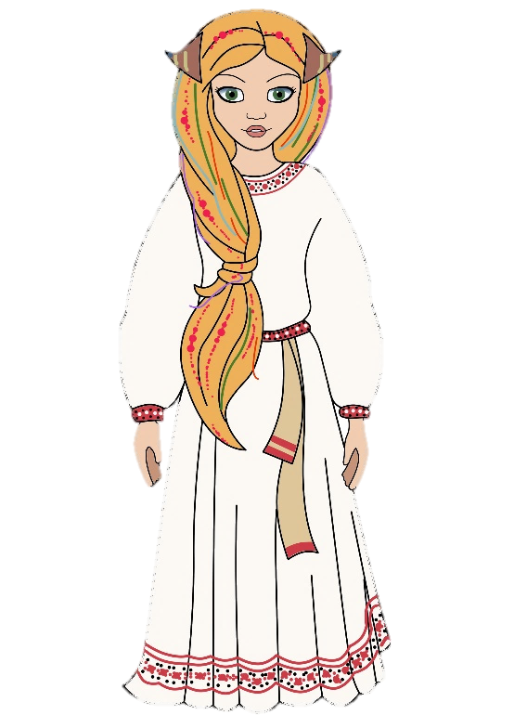
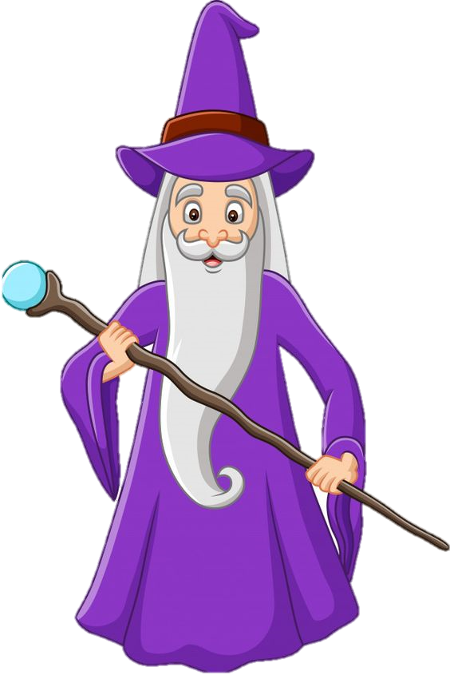
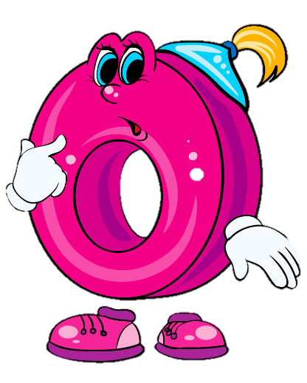
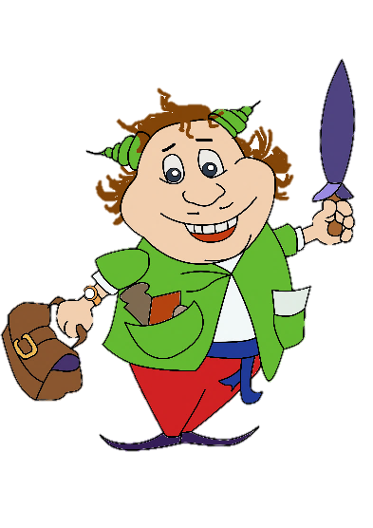
Звук [о]. Букви о, О

Slide 2
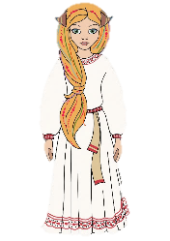
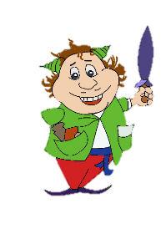
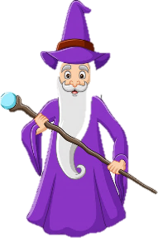
Інструктаж для діток і їхніх помічників – батьків.
Мовка – хазяйка країни Мовознавії. Відкриє вам секрети нашої рідної мови. Щоб дізнатися, що вона говорить, тисніть на її зображення.
Любі діти, на вас чекає захоплююча подорож до дивовижної Країни Звуків і Букв, під час якої ви познайомитесь із голосними звуками і буквами, які їх позначають. Навчитеся їх читати і писати, будете досліджувати мовні явища і знаходити відповіді на непрості питання. Попереду багато цікавих ігор і загадок.
Вас будуть супроводжувати наші герої. Познайомтеся з ними.
Суржик – помічник Мовки. Запропонує вам багато цікавих ігор і загадок. Тисніть на нього, щоб дізнатися, що він говорить.
Чарівник Алфавіт – познайовить вас їз буквами, навчить читати і писати їх. Щоб дізнатися, що він говорить, тисніть на його зображення.
Мудра Сова – допоможе вам перевірити ваші відповіді на загадки і запитання. Щоб дізнатися, відповідь, тисніть на її зображення.
Компік – щоб перейти до гри, яку пропонує Суржик, клацайте на його зображення.
Щоб перейти на наступний слайд, клацайте на екран, але уникайте наших героїв.

Slide 3
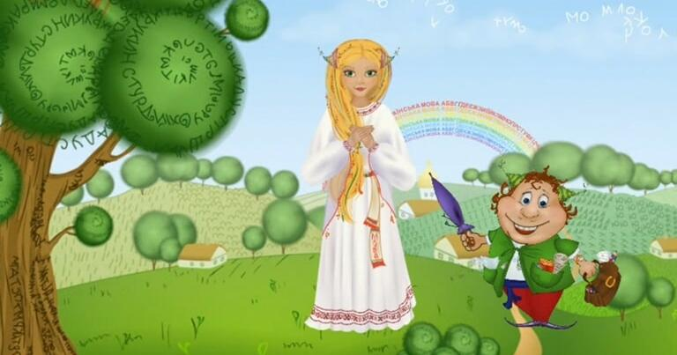
Добрий день, мої любі першокласнички!
Сьогодні ми з вами продовжуємо подорож у чарівну Країну Звуків і Букв !

Slide 4
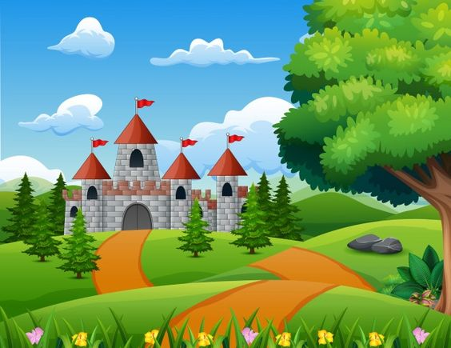
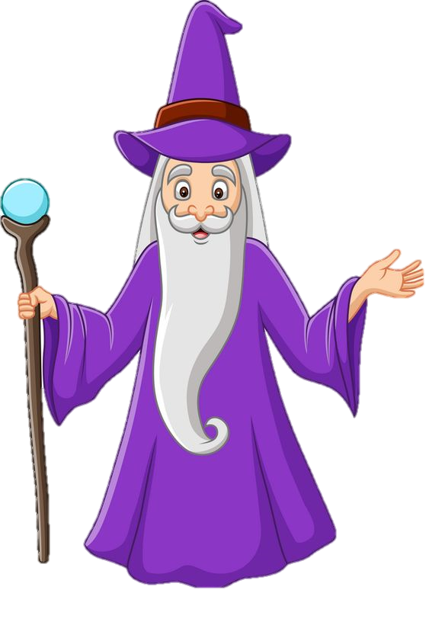
Під час минулої зустрічі ми з вами познайомились із мудрим чарівником Алфавітом і завітали у місто, назване на його честь.

Slide 5
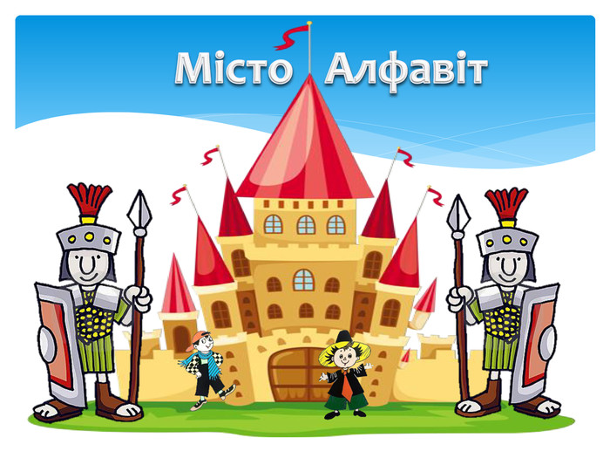
Це місто Алфавітом звуть,
Усі там літери живуть.
Щасливо й дружно, як сім’я,
Їх 33 — від А до Я.

Slide 6
Усі літери в місті Алфавіт
мешкають у будиночках.
Зараз вікна зачинені. Але дуже скоро ви потоваришуєте з усіма буквами, і вони відкриють вам всі свої віконечка. А почнемо з будиночка голосних.
Країна звуків і букв
Місто АЛФАВІТ

Slide 7
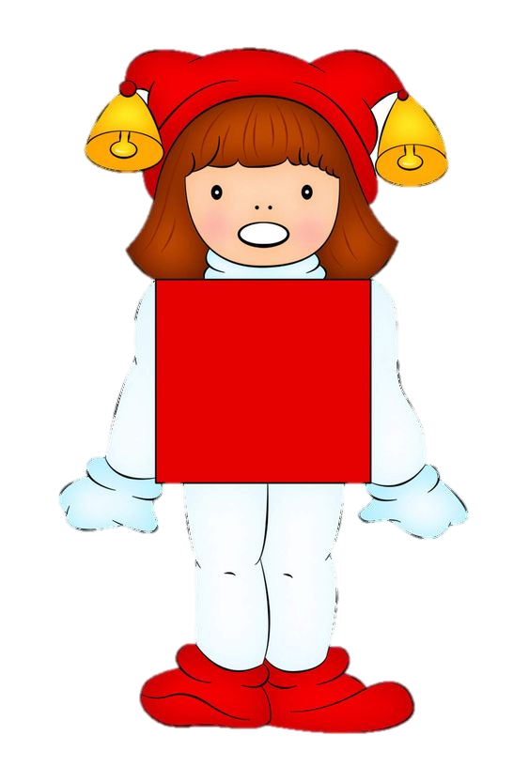
Повітря вільно іде через рот.
Нема ніяких перешкод.
Співає, кличе голос мій.
Звук виходить голосний.
Діти, давайте пригадаємо, які звуки голосні?

Slide 8
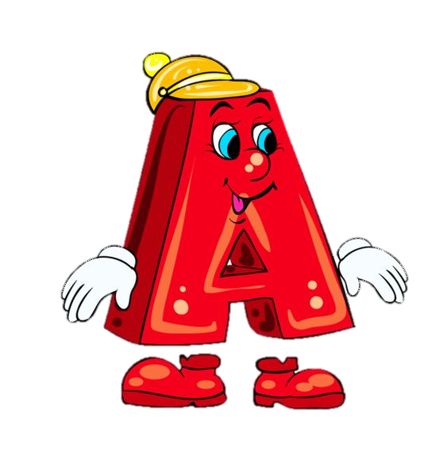
Країна звуків і букв
В якому будиночку мешкає ця літера, як ви гадаєте?
З якою буквою ми познайомилися на минулому занятті?
Який звук вона позначає?
Місто АЛФАВІТ

Slide 9
Порахуйте, скільки букв А в кожному рядочку.
Тисніть на Мудру сову, щоб перевірити себе.
А о л а д А м
М я а д з А е
Д а Л А у А а
3
2
4

Slide 10
Друзі, давайте пограємо в гру «Що зайве?»
Оберіть в групі предметів зайве. Сова допоможе вам перевірити себе.

Slide 11
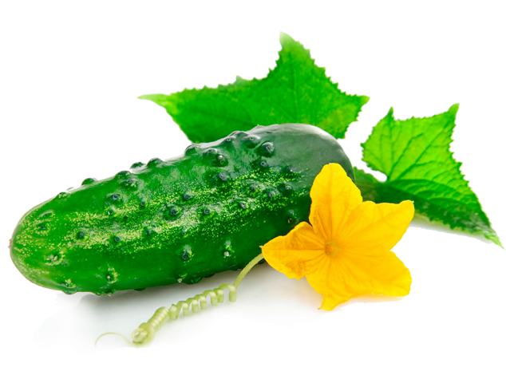
Гра «Що зайве?»

Slide 12
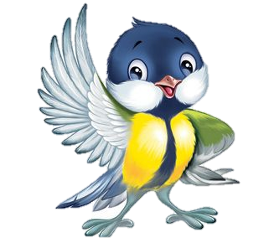
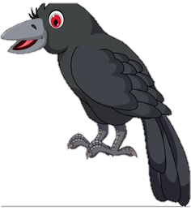
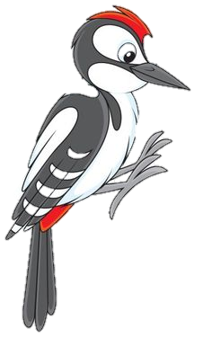
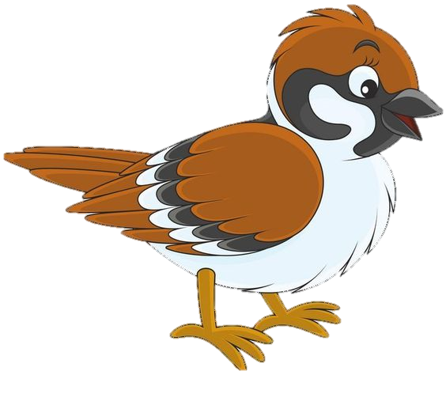
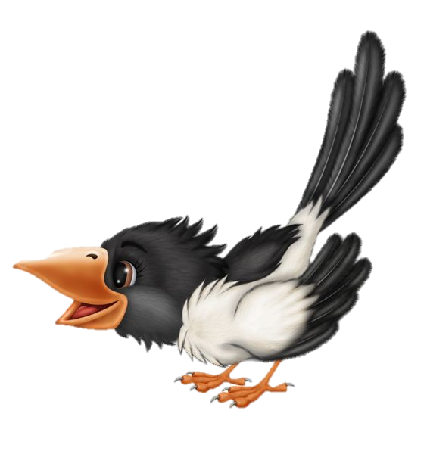
Гра «Що зайве?»

Slide 13
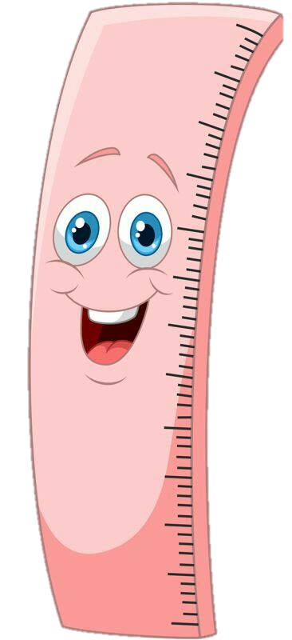
Гра «Що зайве?»

Slide 14
Назвіть обрані предмети, протягуючи перший звук.
Який це звук?

Slide 16
Спостереження за вимовою звука
Отже!
При вимові звука [о]
повітря спокійно виходить,
не зустрічаючи перешкод.
Звук [о] – голосний.
Його позначаємо кружечком.
Колір його –
червоний.
О

Slide 17
Малята, на наступному слайді послідкуйте очима за польотом оси на галявинці. І поки вона літає, протягніть звук [о].

Slide 19
Друзі, послухайте вірш і спіймайте (плесніть у долоньки) всі слова, які починаються із звука [о].
О

Slide 20
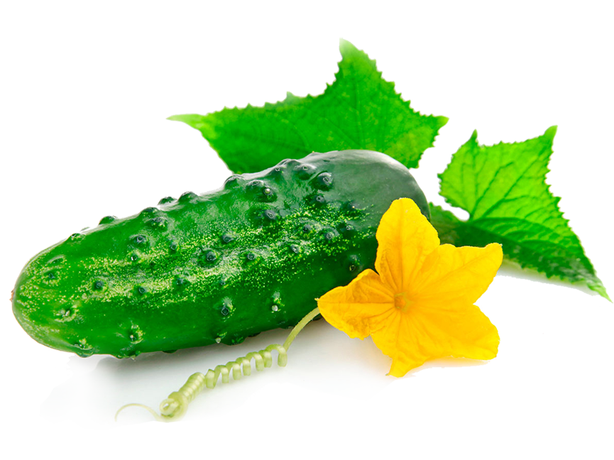
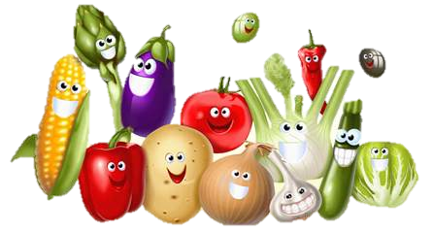
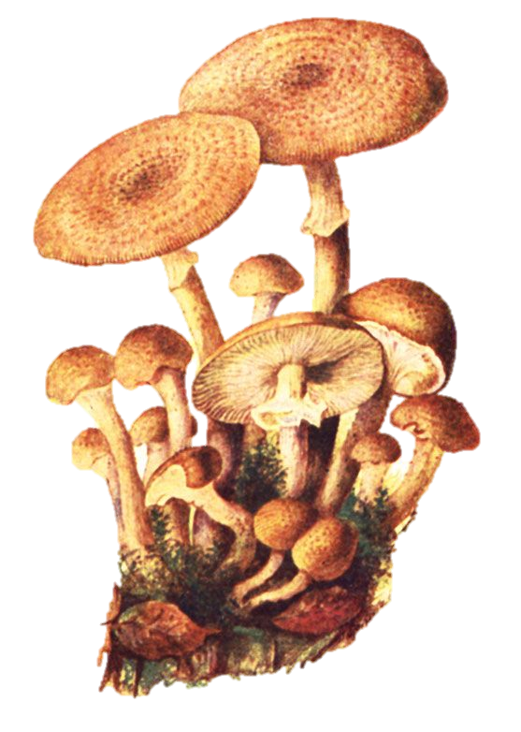
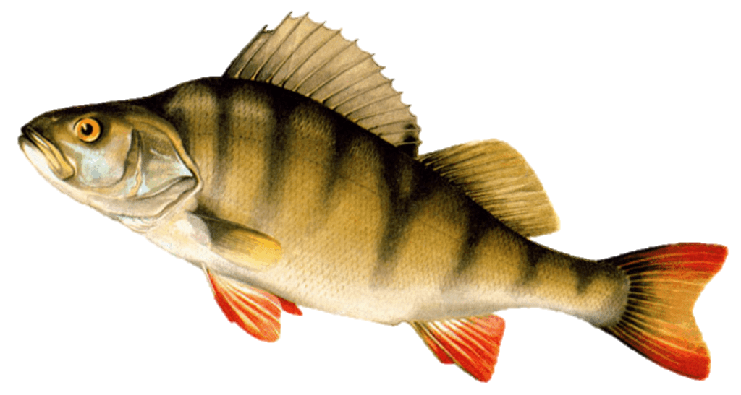
О до озера ходила,
Окуньків там наловила.
А тепер опеньки чистить.
О в нас любить смачно їсти!
Будуть на обід грибочки,
Овочевий суп, биточки,
Огірочки солоненькі
І оладки солоденькі.
В. Бутрім
О

Slide 21
Діти, допоможіть звуку [о] обрати речі. Позначте ті, які йому не підійдуть, в назвах яких немає цього звуку.
О

Slide 22
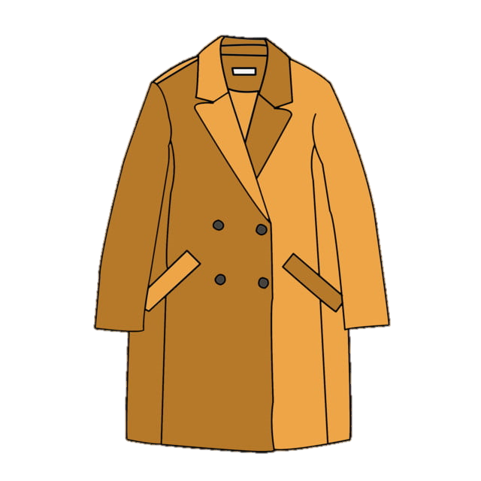
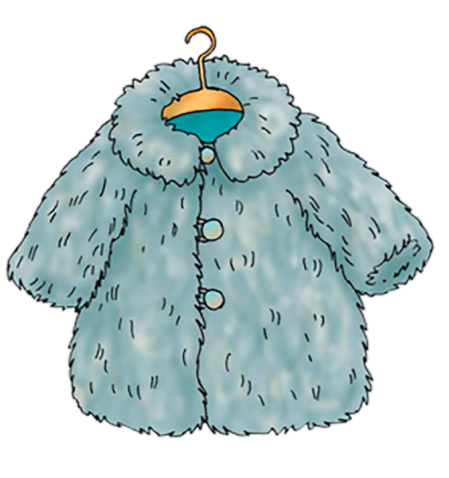
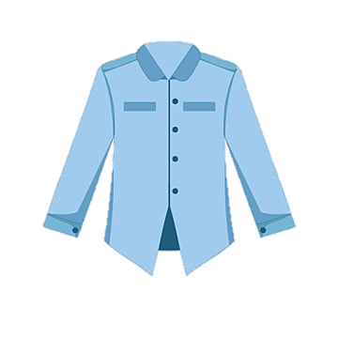
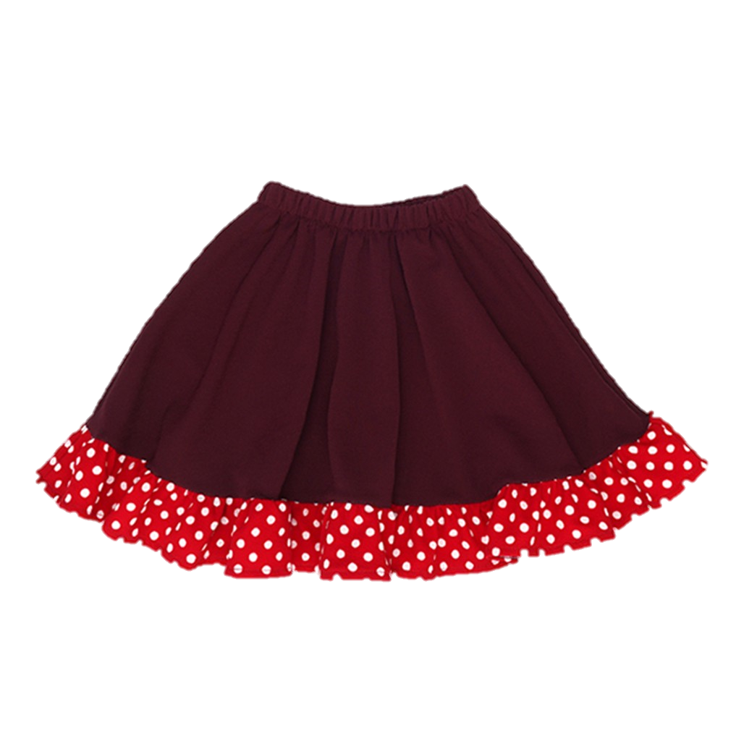
О

Slide 23
Ось які речі ми обрали.
А як одним словом їх назвати?
ОДЯГ
О

Slide 24
Складіть звукову схему слова ОДЯГ.
Клацайте на Сову, щоб перевірити себе.
´
О

Slide 25
Друзі!
Пропоную цікаву гру!
Клацайте на Компік, щоб перейти за посиланням.

Slide 26
А тепер, малята, час перепочити.
Запрошуємо вас на розминку!

Slide 27
Друзі!
Клацайте на Компік, щоб перейти за посиланням.

Slide 29
Знайомимось з буквою О.
Це не кулька і не бублик.
І не слива, і не нулик –
Буква О усім відома,
З нею добре всі знайомі.
В. Бутрім
О о

Slide 30
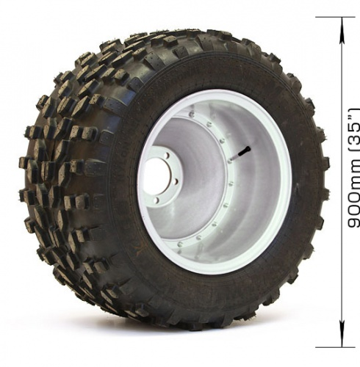
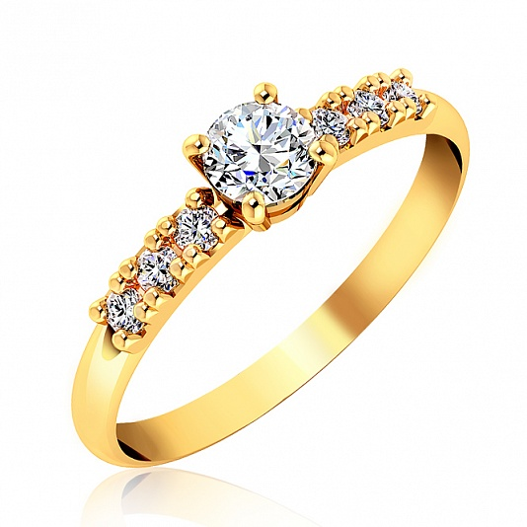
На що схожа буква О?

Slide 31
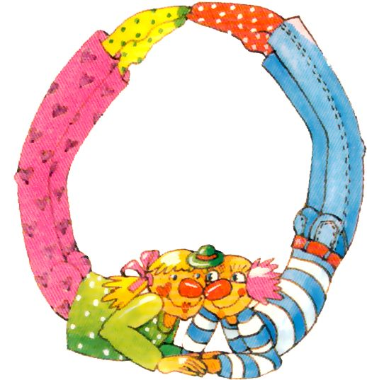
Створи букву О

Slide 32
Друзі!
Пропоную цікаву гру!
Клацайте на Компік, щоб перейти за посиланням.

Slide 33
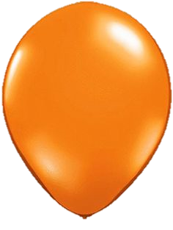
Читайте букви на кульках
о
О
а
О
О
О
О
А

Slide 34
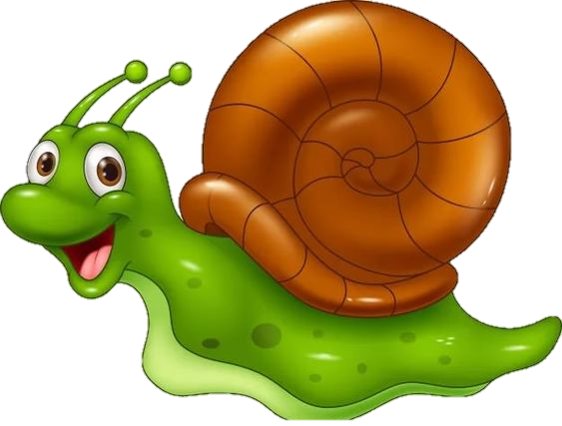
Тягніть букву, яку везе равлик до квіточки.
Прочитайте утворене буквосполучення
О
А
А
О

Slide 35
Тягніть букву, яку везе равлик до квіточки.
Прочитайте утворене буквосполучення
А
А
О
А

Slide 36
Діти, а тепер будемо вчитися писати.
Сьогодні ми навчимося писати маленьку і велику букви о, О
Клацайте на зошит, щоб перейти на відео.

Slide 37
А тепер, малята, час перепочити.
Запрошуємо вас на розминку!

Slide 38
Друзі!
Клацайте на Компік, щоб перейти за посиланням.

Slide 39
Друзі!
А тепер політаємо!
Пропоную цікаву гру!
Залітайте на хмаринки з буквою О.
Якщо знаєте інші букви, читайте склади на хмаринках.
Клацайте на Компік, щоб перейти за посиланням.

Slide 40
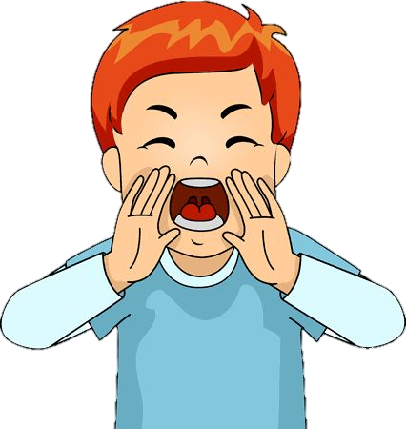
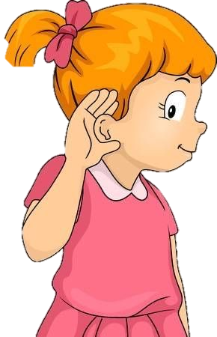
Діти, прочитайте речення з різною інтонацією і гучністю.
О. О? О!
Голосно
Тихо
Беззвучно

Slide 41
Діти, прочитайте речення з різною інтонацією і гучністю.
Ао. Оа? Ао!
Голосно
Беззвучно
Тихо

Slide 42
Малята, щоб краще запам’ятати те, про що ви сьогодні дізналися в Країні Звуків і Букв, самостійно попрацюйте із Буквариком.
Клацайте на Букварик, щоб перейти на відео.

Slide 43
Гра «Так чи ні»?
Ми сьогодні вивчали букву О?
Так
Ні

Slide 44
Гра «Так чи ні»?
Буква О позначає приголосний звук?
Так
Ні

Slide 45
Гра «Так чи ні»?
Буква О позначає голосний звук?
Так
Ні

Slide 46
Гра «Так чи ні»?
В слові озеро два звуки [о]?
Так
Ні

Slide 47
Гра «Так чи ні»?
В слові морозиво два звуки [о]?
Так
Ні

Slide 48
Гра «Так чи ні»?
В слові морозиво три звуки [о]?
Так
Ні

Slide 49
Діти, сподобалась вам наша сьогоднішня подорож?
З якою буквою ми познайомились?
Який звук вона
позначає?

Slide 50
Країна звуків і букв
В якому будиночку мешкає літера О, як ви гадаєте?
Місто АЛФАВІТ

Slide 51
Дітки, оберіть смайлик, який відповідає вашому настрою на нашій зустрічі!

Slide 52
Друзі, ви гарно попрацювали!
Молодці!
Чекаємо вас на наступній зустрічі у Країні Звуків і Букв!

